Slide 1

Universidad Nacional de Lanús – Licenciatura en Sistemas
SISTEMAS BASADOS EN CONOCIMIENTOS
Modalidad Virtual

Slide 2
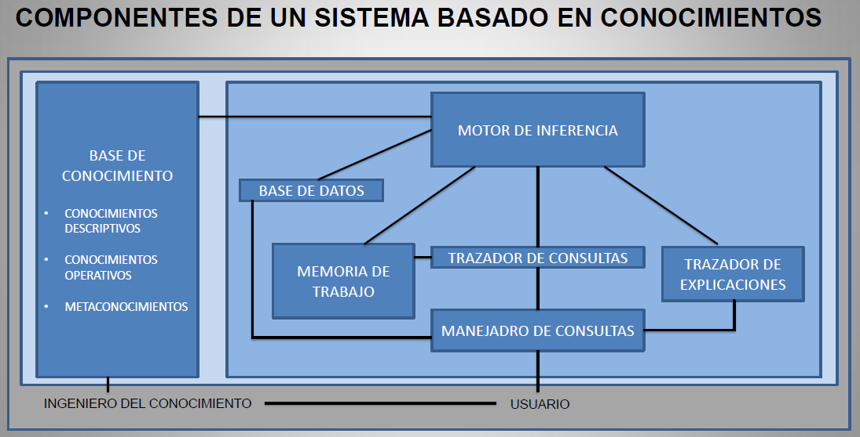

MODELADO DE CONOCIMIENTOS
Modalidad Virtual

Slide 3
MODELADO DE CONOCIMIENTOS
METODOLOGIA IDEAL
FASE I: IDENTIFICACION DE LA TAREA
FASE II: DESARROLLO DE LOS PROTOTIPOS
FASE III: EJECUCION DE LA CONSTRUCCION DEL SISTEMA INTEGRADO
FASE IV: ACTUACION PARA CONSEGUIR EL MANTENIMIENTO PERFECTIVO
FASE V: LOGRAR UNA ADECUADA TRANSFERENCIA TECNOLOGICA
Modalidad Virtual

Slide 4

MODELADO de los conocimientos
FASE I: IDENTIFICACION DE LA TAREA
Etapa II.1: Concepción de la solución
Adquisición de conocimientos:
Extracción de conocimientos
Educción de conocimientos
Etapa II.2: Adquisición y conceptualización de los conocimientos
FASE II: DESARROLLO DE LOS PROTOTIPOS
Conceptualización:
Tipos de conocimiento: estratégicos, tácticos y fácticos
Etapas: modelo estático y modelo dinámico
Etapa II.3: Formalización de los conocimientos y definición de la arquitectura
FASE III: EJECUCION DE LA CONSTRUCCION DEL SISTEMA INTEGRADO
Se repiten estos pasos para cada prototipo: demostración, investigación, de campo y de operación
Etapa II.4: Implementación
FASE IV: ACTUACION PARA CONSEGUIR EL MANTENIMIENTO PERFECTIVO
Formalización:
Formalismos basados en conceptos
Formalismos basados en relaciones
Formalismos basados en acciones
Etapa II.5: Validación y Evaluación del prototipo
FASE V: LOGRAR UNA ADECUADA TRANSFERENCIA TECNOLOGICA
Etapa II.6: Definición de nuevos requisitos y diseño
Modalidad Virtual

Slide 5
MODELADO DE CONOCIMIENTOS
FASE I: IDENTIFICACION DE LA TAREA
Tipos de conocimientos:
Estratégicos: secuencia de pasos que el SE debe seguir
Tácticos: de acción u operación
Fácticos: datos requeridos
Etapas:
Modelo estático:
Conocimientos fácticos: diccionario de conceptos, TCAV, relaciones entre conceptos y definición de atributos
Conocimientos estratégicos: árbol de descomposición funcional
Conocimientos tácticos: tabla de decisión, fórmulas y seudorreglas
Modelo dinámico: integración de los tres tipos de conocimientos en árbol jerárquico de tareas y mapa de conocimientos
FASE II: DESARROLLO DE LOS PROTOTIPOS
Conceptualización (Etapa II.2)
FASE III: EJECUCION DE LA CONSTRUCCION DEL SISTEMA INTEGRADO
FASE IV: ACTUACION PARA CONSEGUIR EL MANTENIMIENTO PERFECTIVO
FASE V: LOGRAR UNA ADECUADA TRANSFERENCIA TECNOLOGICA
Modalidad Virtual

Slide 6
MODELADO DE CONOCIMIENTOS
Modelado del Conocimiento:
Tiene como propósito dar forma automáticamente manipulable a los distintos tipos de conocimientos del dominio que maneja el experto.
El modelado se da durante la conceptualización de conocimientos.
En esencia la mayoría de los dominios admiten que el conocimiento asociado se modele en términos de tres tipos de Conocimiento:
Fácticos
Tácticos
Estratégicos
Se verá la utilización de las distintas técnicas de modelado vistas a través de un ejemplo encillo.
Modalidad Virtual

Slide 7
MODELADO DE CONOCIMIENTOS
Ejemplo:
“... en el problema de la determinación de electrodos para la soldadura eléctrica, juegan un papel importante distintas características finales que la soldadura debe tener, como ser: penetración, propiedades mecánicas, operatividad, contenido de hidrógeno, terminación del cordón. Los tipos de electrodos a tener presente son: rutílicos, básicos, celulósicos y rutilcelulósicos. Los rutilcelulósicos tienen penetración media, propiedades mecánicas entre regulares y malas, operatividad buena, contenido de hidrógeno entre medio y alto y terminación del cordón entre buena y regular. Los rutílicos tienen penetración baja, propiedades mecánicas malas, operatividad buena, contenido de hidrógeno medio y terminación del cordón buena. Los celulósicos tienen penetración alta, propiedades mecánicas regulares, operatividad buena, contenido de hidrógeno medio y terminación del cordón mala. Los básicos tienen penetración media, propiedades mecánicas buenas, operatividad mala, contenido de hidrógeno bajo y terminación del cordón regular...”
Modalidad Virtual

Slide 8
MODELADO DE CONOCIMIENTOS
Tabla CAV (Concepto-Atributo-Valor):
La tabla CAV proporciona una lista de los conceptos que se manipulan en el dominio de conocimiento relacionados con la familia de problemas que resolverá el Sistema Experto a desarrollar.
Cada concepto quedará descripto en términos de los atributos que definen a cada concepto y de los valores que cada atributo puede tomar.
Modalidad Virtual

Slide 9
MODELADO DE CONOCIMIENTOS
Modalidad Virtual

Slide 10
MODELADO DE CONOCIMIENTOS
Modalidad Virtual

Slide 11
MODELADO DE CONOCIMIENTOS
Diccionario:
El diccionario debe dar una descripción de cada uno de los conceptos, atributos y valores que forman parte de la tabla CAV.
Queda articulado mediante la cita del término y su definición ordenado lexicográficamente.
Modalidad Virtual

Slide 12
MODELADO DE CONOCIMIENTOS
Modalidad Virtual

Slide 13
MODELADO DE CONOCIMIENTOS
Modalidad Virtual

Slide 14
MODELADO DE CONOCIMIENTOS
Modalidad Virtual

Slide 15
MODELADO DE CONOCIMIENTOS
Modalidad Virtual

Slide 16
MODELADO DE CONOCIMIENTOS
Modalidad Virtual

Slide 17
MODELADO DE CONOCIMIENTOS
Tablas PER:
Modela el conocimiento táctico. Este tipo conocimiento es el que se refiera a las relaciones que vinculan los objetos conceptuales del universo de discurso del dominio de conocimiento sobre el que se pretende hacer un sistema experto.
La relación de más interés es la de causalidad entre conceptos, en particular, de que modo se pueden inferir los valores de determinados atributos de determinados conceptos a partir de los valores que tienen otros atributos de otros conceptos (eventualmente los mismos).
En una tabla PER (Palabras del Experto-Regla) se plantea el cuerpo del conocimiento (que contiene las relaciones de causalidad explícitas ó implícitas identificadas) y la regla o reglas que lo modelan.
En nuestro ejemplo hay: (a) relaciones de causalidad que se infieren directamente de las palabras del experto y (b) relaciones de causalidad que están implícitamente definidas en las palabras del experto.
Modalidad Virtual

Slide 18
MODELADO DE CONOCIMIENTOS
Modalidad Virtual

Slide 19
MODELADO DE CONOCIMIENTOS
Modalidad Virtual

Slide 20
MODELADO DE CONOCIMIENTOS
Modalidad Virtual

Slide 21
MODELADO DE CONOCIMIENTOS
El conjunto de tablas PER para el caso “(b)”, en el que las relaciones de causalidad están implícitamente definidas en las palabras del experto, quedaría:
Modalidad Virtual

Slide 22
MODELADO DE CONOCIMIENTOS
Modalidad Virtual

Slide 23
MODELADO DE CONOCIMIENTOS
Modalidad Virtual

Slide 24
MODELADO DE CONOCIMIENTOS
Observar que en el caso de SOLDADURA ← OPERATIVIDAD REQUERIDA y SOLDADURA ← OPERATIVIDAD DADA si bien existe en el cuerpo de conocimiento dado como ejemplo la referencia al valor REGULAR, no hay relación de causalidad que lo involucre y en consecuencia no aparece ninguna regla que lo contenga.
Modalidad Virtual

Slide 25
MODELADO DE CONOCIMIENTOS
Diagrama Jerárquico de Tareas:
El conocimiento estratégico es el relacionado con la manera en que las distintas partes del dominio de conocimiento sobre el que se pretende hacer un sistema experto, son aplicadas para la resolución de una tarea.
Con distintos niveles de granularidad, describe: (a) que es lo que hay que hacer, (b) bajo que condiciones puede hacerse y (c) que pos condiciones resultaran de lo que se haga.
Este tipo de conocimiento se modela principalmente mediante la técnica Diagrama Jerárquico de Tareas.
En el Diagrama Jerárquico de tareas quedan especificados: (a) que subtareas compone cada tarea y (b) que información recibe y entrega cada tarea/ subtareas.
Modalidad Virtual

Slide 26
MODELADO DE CONOCIMIENTOS
Observar que las precondiciones de la “Tarea 1.1.” son las precondiciones de la “Tarea 1.” y las pos condiciones de la “Tarea 1.2.” son las pos condiciones de la “Tarea 1.”
Modalidad Virtual

Slide 27
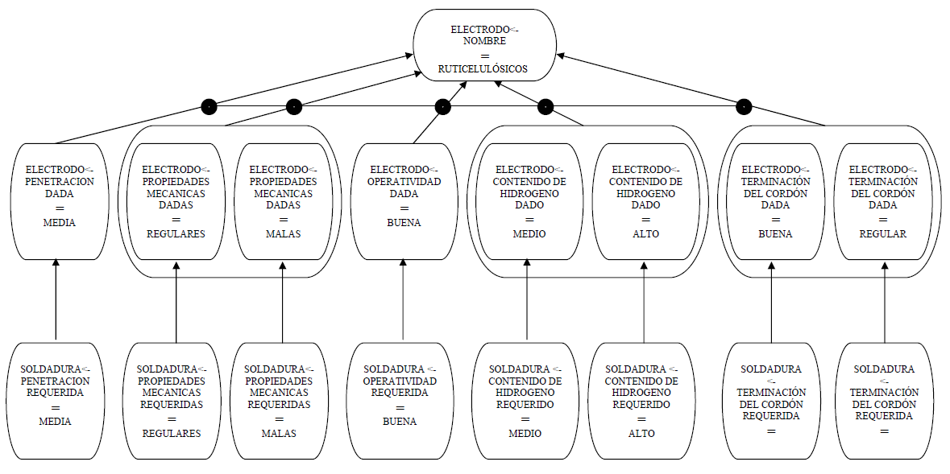
MODELADO DE CONOCIMIENTOS
Grafos Causales:
Modalidad Virtual

Slide 28
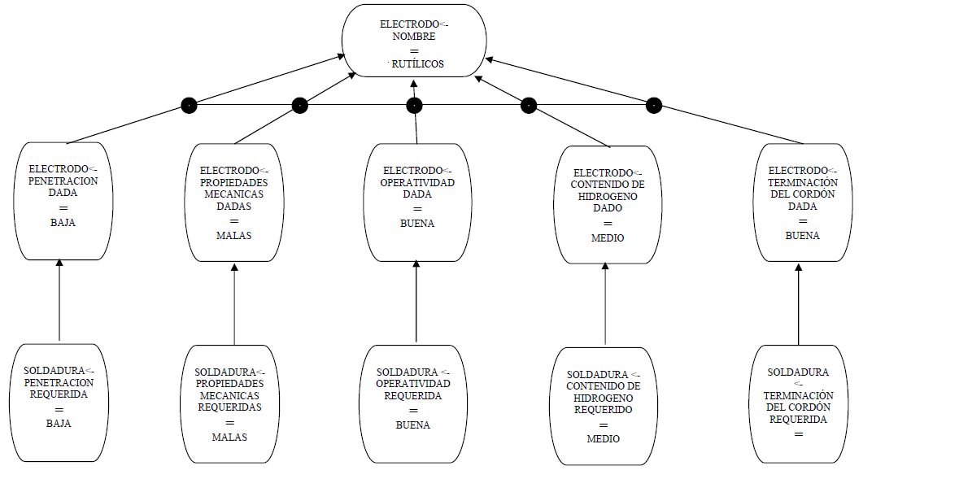
MODELADO DE CONOCIMIENTOS
Modalidad Virtual

Slide 29
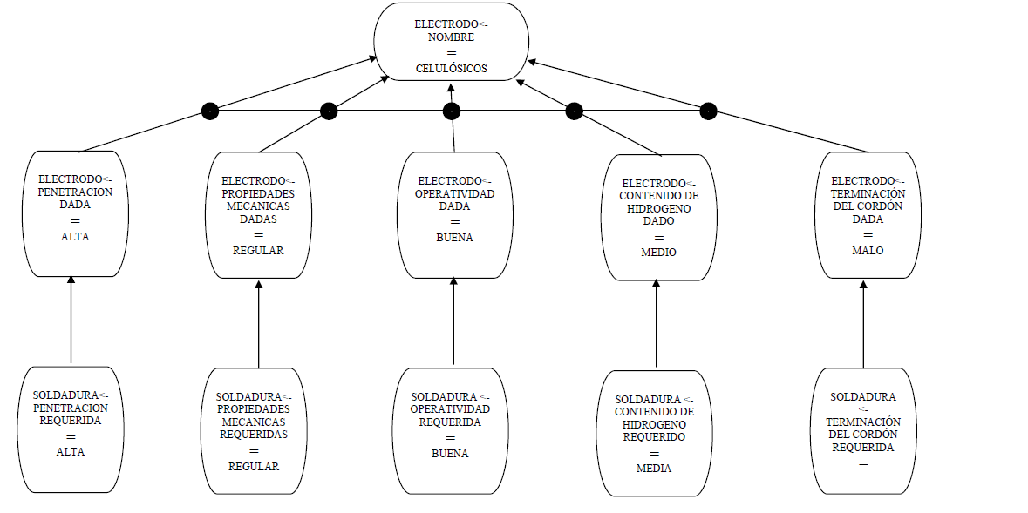
MODELADO DE CONOCIMIENTOS
Modalidad Virtual

Slide 30
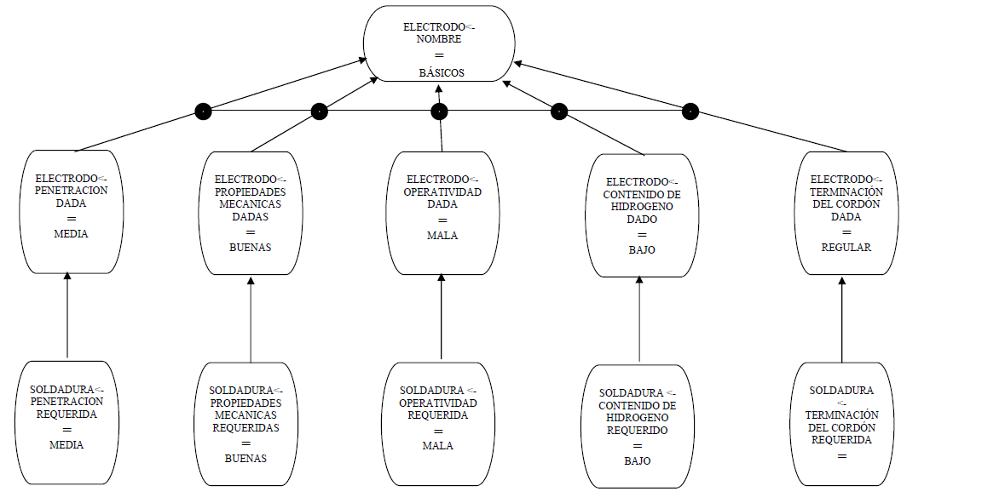
MODELADO DE CONOCIMIENTOS
Modalidad Virtual

Slide 31
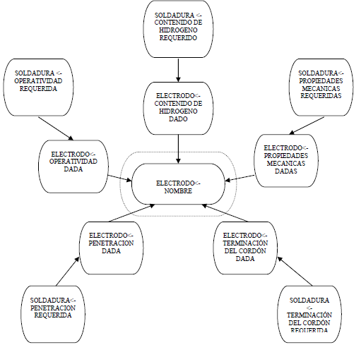
MODELADO DE CONOCIMIENTOS
Mapa de Conocimientos:
Modalidad Virtual

Slide 32
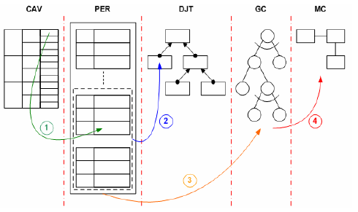
MODELADO DE CONOCIMIENTOS
Relación entre modelos:
Modalidad Virtual

Slide 33
MODELADO DE CONOCIMIENTOS
Los Concepto-Atributo-Valores de CAV forman se utilizan en la parte izquierda y derecha de la reglas en PER
Un subconjunto de reglas en PER se utilizan para resolver una tarea en DJT
Todo las reglas tablas PER se utilizan para confeccionar el Grafo Causal (GC es por definición un Grafico Arquetípico)
El MC surge como una simplificación del GC y permite ver cuales son todos los caminos posibles para alcanzar el objetivo (solución), de una forma mas sencilla
Modalidad Virtual

